Slide 1
Flexibel en toch verbonden
Inspiratie dag - Zorg voor Morgen 3 juni 2025
Valesca Lefeber - Projectleider Regionaal Werkgeverschap

Slide 2
https://youtu.be/vo9wlAWHE3E?si=XL_MzK3lE3u7gtWe

Slide 3
UITDAGINGEN IN DE ZORG
Hoge uitstroom; zorgprofessionals kiezen voor ZZP/ detachering
Behoefte aan autonomie, werk-privébalans en zeggenschap
Kosten en disbalans door externe inhuur
Oplossing: Modern werkgeverschap en regionale samenwerking

Slide 4
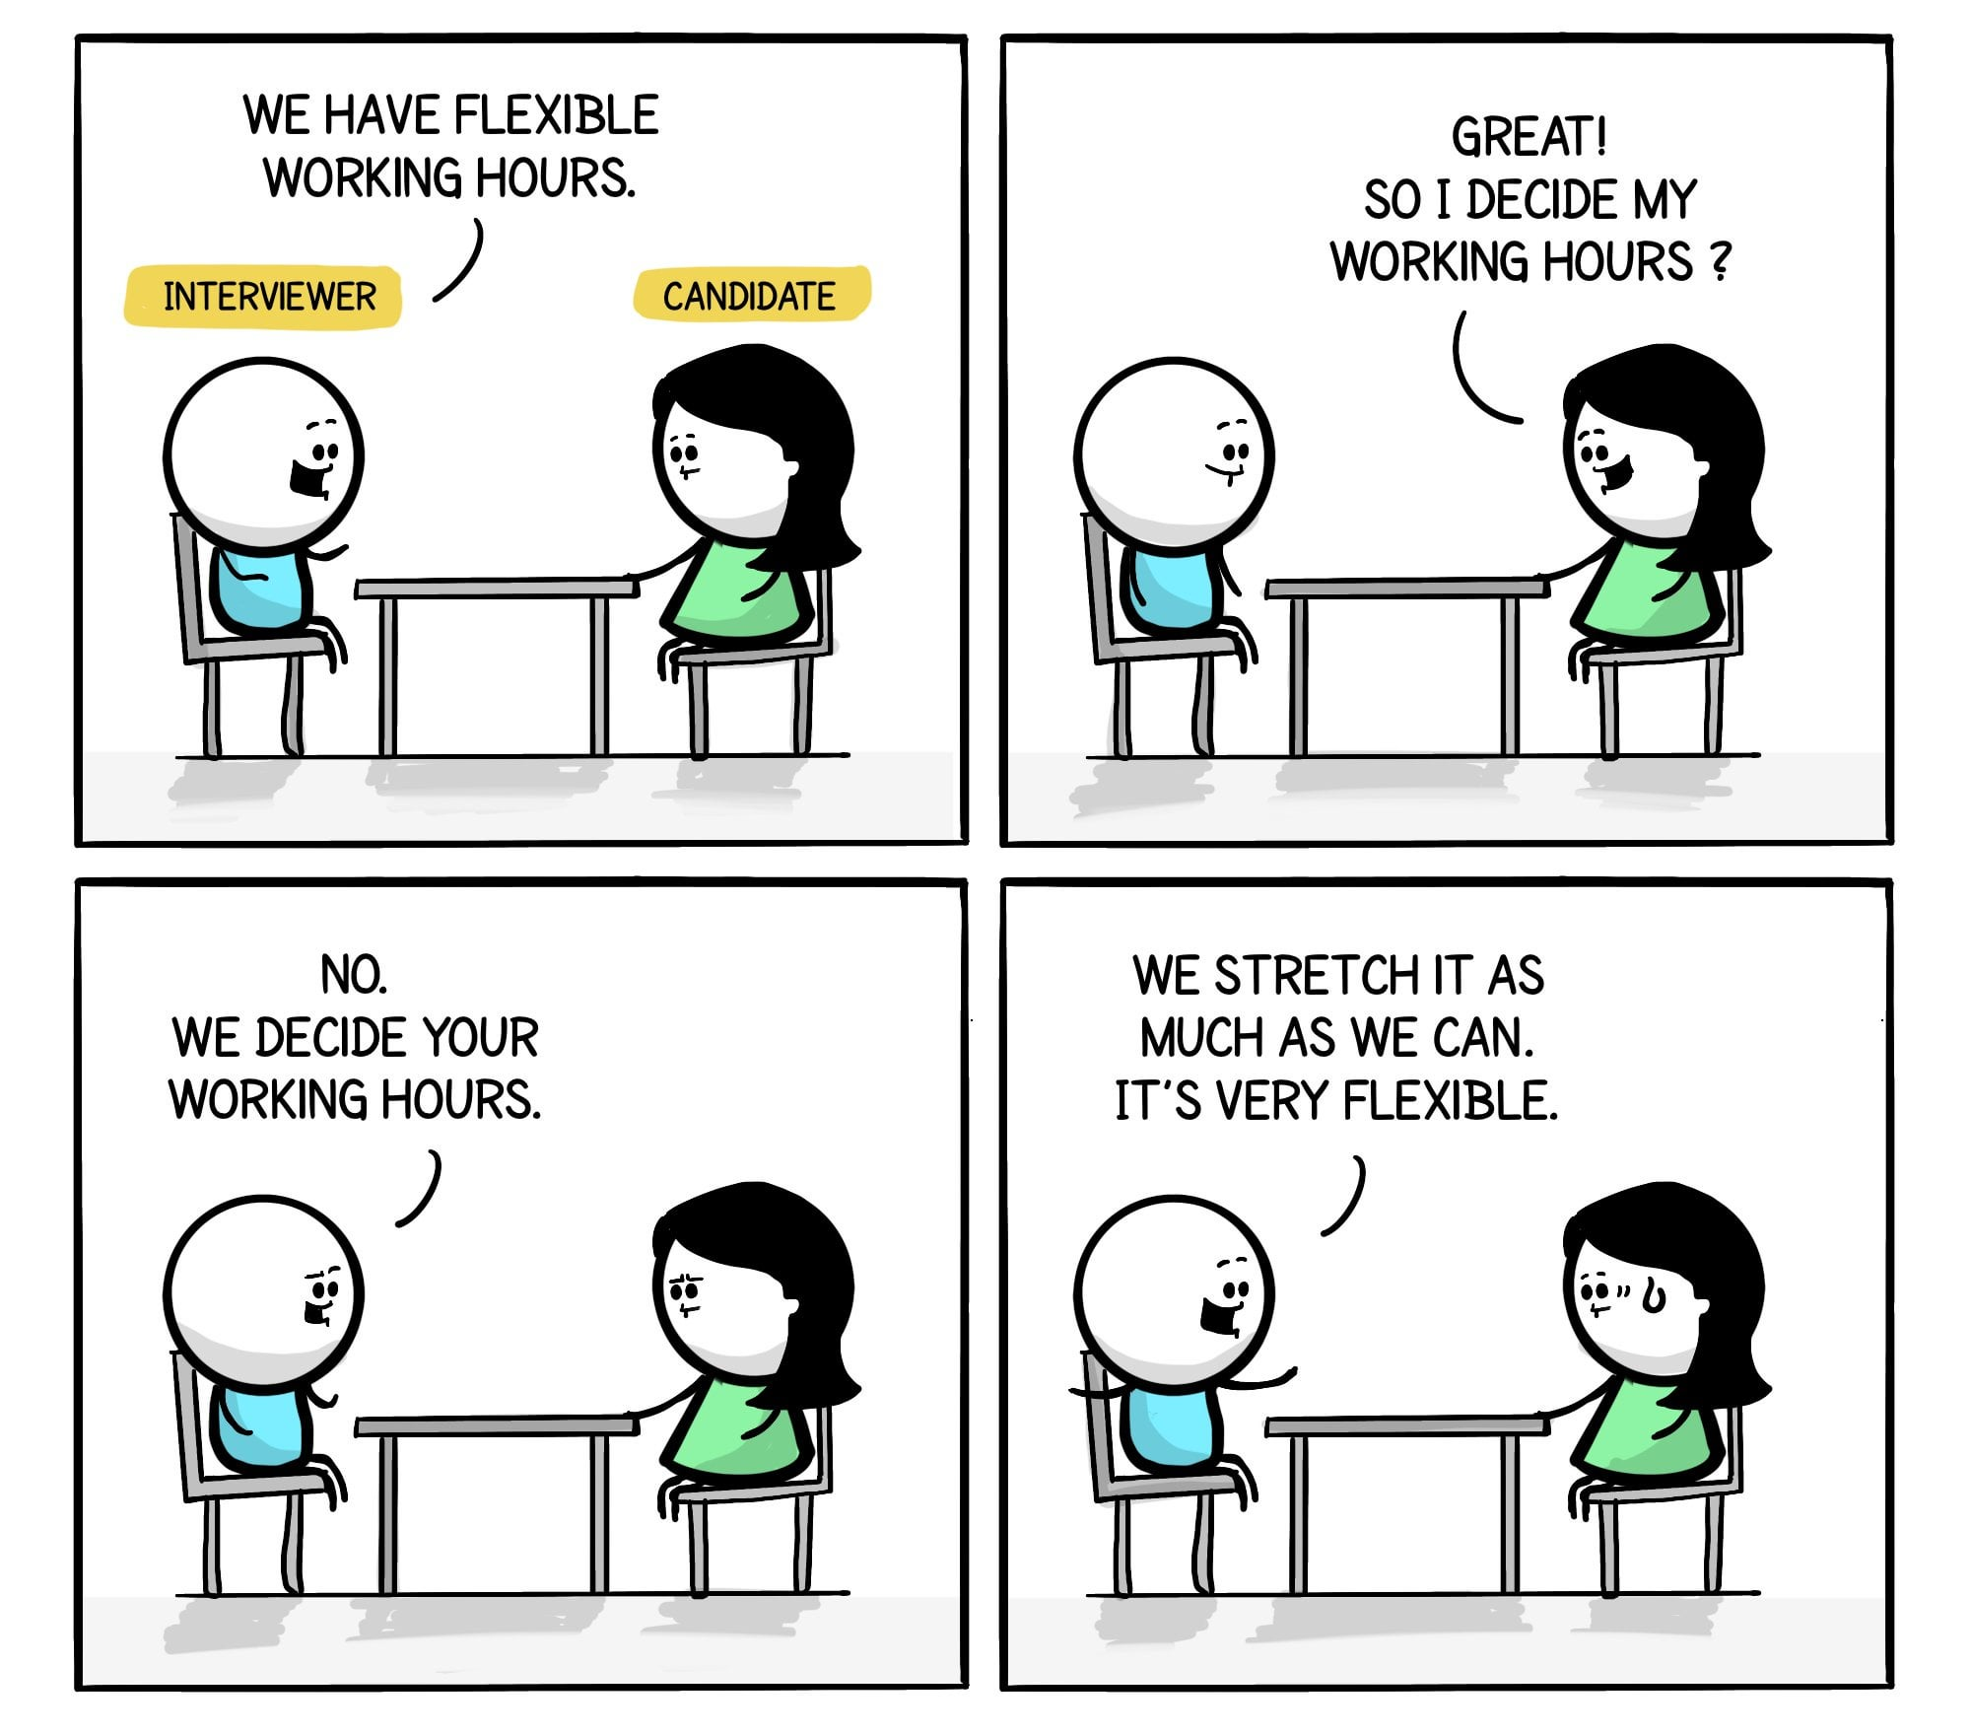
BabyBoomers “werken om te leven” Status & hierarchie Harde werkers Baan voor het leven Teamspelers Polderen en vergaderen Aanwezigheid belangrijk | Generatie X “niet lullen maar poetsen” Persoonlijke ontwikkeliBruggenbouwers en verbinders Kwaliteit Pragmatisch Resultaatgericht Zorgen gezien en ouders
Millenials “Gimme feedback” Individualistisch Willen impact maken Job hopper Ontvangen en geven graag feedback Stilstand is achteruitgang Vrijheid en flexibilteit | GEN Z “Succes is gelukkig zijn” Tech savvy Snelle communicatie Innovatief en ondernemend Open mindend Teamspelers Diversiteit en inclusiviteit
Notes:
“Werkdruk is niet de hoofdreden; andere factoren zoals waardering wegen zwaarder.”
“Meer persoonlijke waardering is belangrijker dan een hoger salaris.”
“Teamcultuur is minder belangrijk dan persoonlijke groei
“Zorgprofessionals vertrekken vooral om een betere werk-privébalans, niet om carrièremogelijkheden.”
“Slecht leiderschap is een grote reden voor vertrek.”
Stellingen hand omhoog en omlaag.

Slide 5
WEDERKERIGHEID: DE KERN
It takes two to tango - samenwerking tussen medewerker en organisatie
Medewerkers willen gezien, gehoord en gewaardeerd worden
Vertrouwen en maatwerk versterken werkplezier

Slide 6
TRADITIONEEL VS. MODERN WERKGEVERSCHAP
TRADITIONEEL | MODERN
Organisatie gestuurd | Medewerker gestuurd
Collectief, voor iedereen hetzelfde | Maatwerk, gepersonaliseerd aanbod
Vastgestelde regels en voorwaarden | Eigen regie & keuze vrijheid
Top-down | Bottom-up & medezeggenschap
Controle | Vertrouwen
Dat zijn de regels
Zo is dat geregeld
Dat is verplicht
Dat staat in de CAO
Je moet…
Dat bepaalt de leidinggevende
Welke mogelijkheden heb je
Hoe zie je dat
Wat past bij jou
Wat wil/ kan je bijdragen
Hoe kan jij je optimaal inzetten
Hoe flexibel ben je
Notes:
"Hoe maken we de stap naar modern werkgeverschap? Traditioneel draait alles om de organisatie: vaste regels, top-down beslissingen, en controle. Denk aan een standaardrooster dat voor iedereen gelijk is. Modern werkgeverschap zet de medewerker centraal: maatwerk, zoals een persoonlijk rooster, eigen regie, en vertrouwen. Dit vraagt om bottom-up input, zoals teams die zelf taken verdelen. Het Flexplatform ondersteunt dit door medewerkers keuzevrijheid te geven, bijvoorbeeld in contracturen. Herken je deze verschuiving in jouw organisatie? Wat zie je al veranderen?

Slide 7
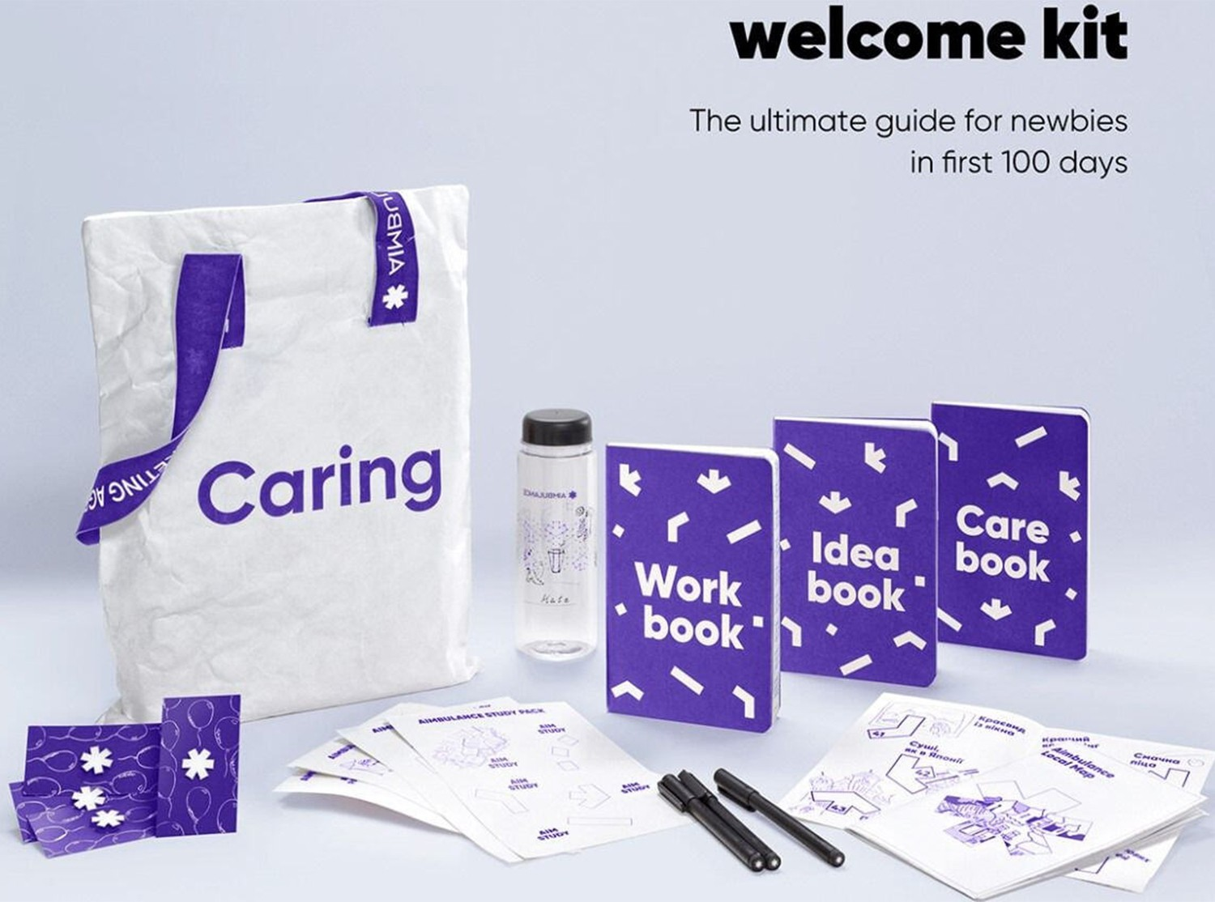

Slide 8
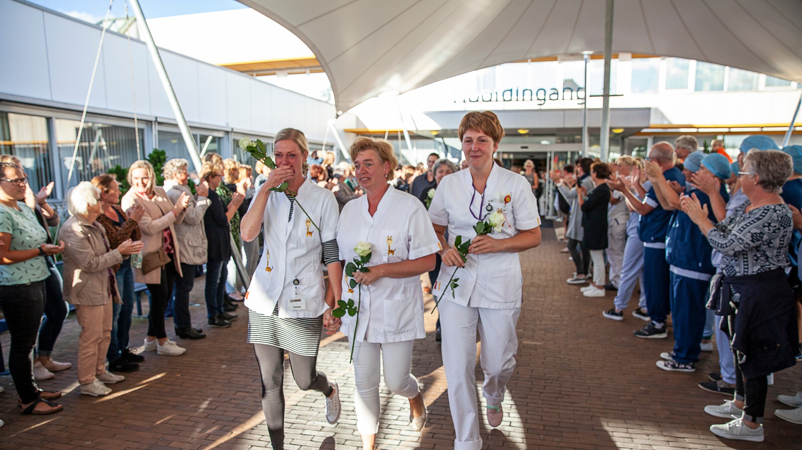

Slide 9
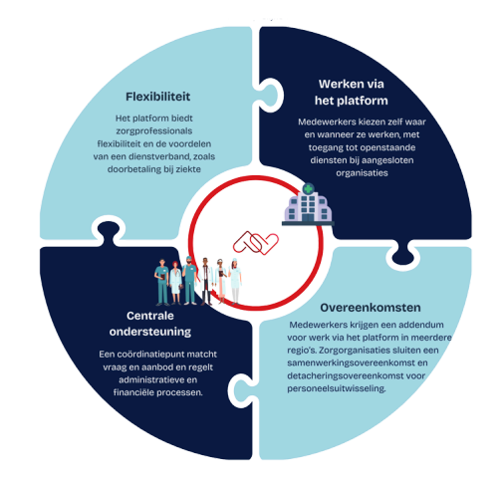
ZEEUWS REGIONAAL FLEXPLATFORM
Samen voor de Zeeuwse Zorg – Flexibel en verbindend
Autonomie: Medewerkers kiezen hun diensten en werktijden
Verbondenheid: Samenwerking via Zeeuwse zorgnetwerken
Flexibiliteit: Opties voor contracturen
Zekerheid: Inkomen bij ziekte, pensioen, training en groeikansen
Voordeel: Minder externe inhuur door regionale samenwerking

Slide 10
HET GOEDE GESPREK
Tips
Luister actief: Geef ruimte, stel open vragen, vat samen
Geef vertrouwen: Zorg voor een veilige setting zonder oordelen
Zoek samen oplossingen: Focus op mogelijkheden, niet op beperkingen
3 Stappen die je helpen
Juiste setting: Rustige plek, geen afleiding, voldoende tijd
Samen voorbereiden: Gebruik gesprekskaart, laat onderwerp leven
Check-in: Start met “Hoe zit je erbij?” voor openheid

Slide 12
OEFENING HET GOEDE GESPREK IN DUOS
Stap 1
Vorm duo’s en kies een kwadrant
Stap 2
Kies een startvraag uit dat kwadrant
Stap 3
Voer het gesprek
De ander antwoordt en deelt een behoefte of idee
Na 5 minuten wisselen van rol
Eén stelt de vraag en luistert actief (samenvatten, doorvragen)
“Jouw werk” of “Balans werk/privé”
“Wat motiveert je?” (uit Wie ben jij?)
“Hoeveel vrijheid heb je nodig?” (uit Beschikbaarheid, flexibiliteit)

Slide 14
AFRONDING & ACTIEPLAN
Inspiratie: Flexibel werkgeverschap verbindt en motiveert
Flexplatform: Streven pilot VVT en GHZ Q4 2025
Actie: Start een goed gesprek
Jouw commitment: Welke stap zet jij morgen?

